Slide 1
Regionální servis CRR
Investice v sociálních službách v Ústeckém kraji
IROP.
Viktor Kruml
19.11.2025 v Ústí nad Labem

Slide 2
Podpora sociálních služeb v IROP
Hlavní cíle:
  Zlepšení dostupnosti, kvality a kapacit sociálních služeb.
Zaměření projektů:
  Výstavba, rekonstrukce a modernizace zařízení (pobytové, ambulantní, terénní).
  Zvyšování kapacit pro cílové skupiny.
  Modernizace vybavení a pořizování kompenzačních pomůcek.
  Transformace ústavní péče.
  Energetické úspory.
  Rozvoj terénních a ambulantních služeb.

Slide 3
Podpořené projekty v kraji
v IROP 21+ zaregistrováno navíc 9 projektů (nad alokací)
IROP 14+ včetně projektů v rámci React

Slide 4
Dosud proplacené příspěvky z EU, v mil. Kč

Slide 5
IROP 14 +
Celkem 95 projektů:
  10 projektů v rámci Integrované územní investice Ústecko - chomutovské aglomerace
  (ITI ÚChA)
    Příspěvek EU přesahující 103 mil. Kč
    Průměr na projekt přesahující 10 mil. Kč
  16 projektů v rámci Komunitně vedeného místního rozvoje (CLLD)
    Příspěvek EU necelých 60 mil. Kč
    Průměr na projekt 3,7 mil. Kč
  40 projektů v rámci REACT
    Příspěvek EU přesahující 98. mil. Kč
    Průměr na projekt 2,5 mil. Kč

Slide 6
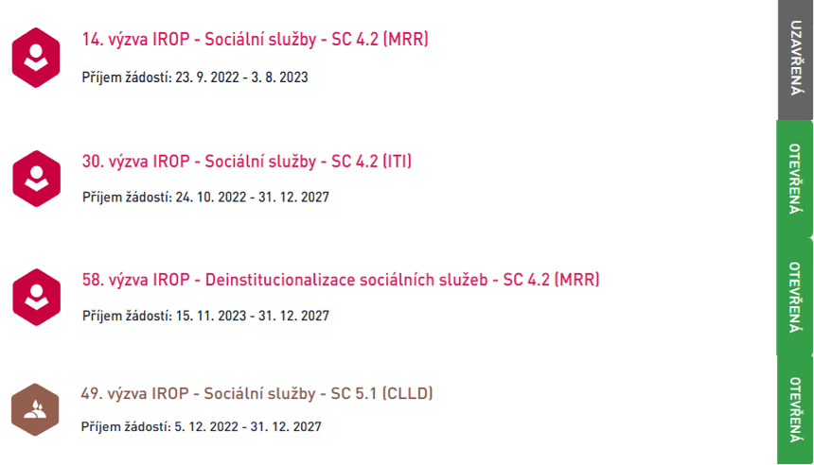
IROP 21+

Slide 7
Integrované nástroje IROP 21+
ITI ÚChA:
  ITI nemá sociální služby ve své Integrované strategii pro období 21+
CLLD:
Podporované aktivity jsou stanoveny pro jednotlivá území MAS dle jejich strategií (SCLLD)
SERVISO, Vladař, České středohoří, Západní Krušnohoří, Naděje
+ Regionální akční plán (RAP) Ústeckého kraje:
Deinstitucionalizace sociálních služeb
  Rekonstrukce objektu CHB Děčín (zatím nepředložen)

Slide 8
Projekty CLLD
Podpořeno 5 projektů s celkovými nákladech přesahující 8 mil. Kč.,
Charita Litoměřice - Pořízení automobilů pro sociální služby prevence
Rozvoj sociálních služeb Charity Most (MAS Naděje)
Auta pro pečovatelky MěÚSS Jirkov
Nákup auta pro realizaci sociálně aktivizační služby pro rodiny s dětmi (TILIA Kadaň, z.s.)
Zkvalitnění infrastruktury sociálních služeb Charity Most

Slide 9
Počet projektů dle právní formy

Slide 10
Míra podpory EU dle právní formy, v mil. Kč

Slide 11
Zajímavosti
Nejvíce projektů dle příjemce: Charita Most, 12.
Nejvíce projektů dle místa realizace: Litoměřice a Most, 17.
Projekty ve všech ORP Ústeckého kraje.
V rámci IROP 21+ doposud pořízeno 37 automobilů .

Slide 12
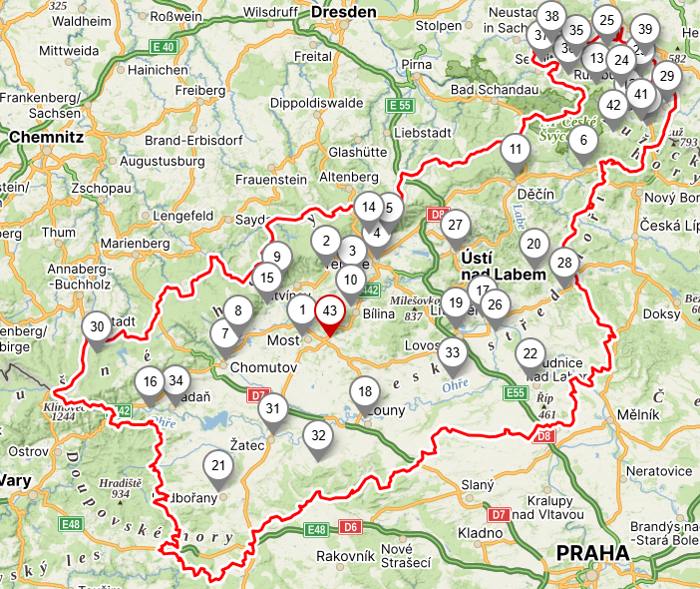

Slide 13
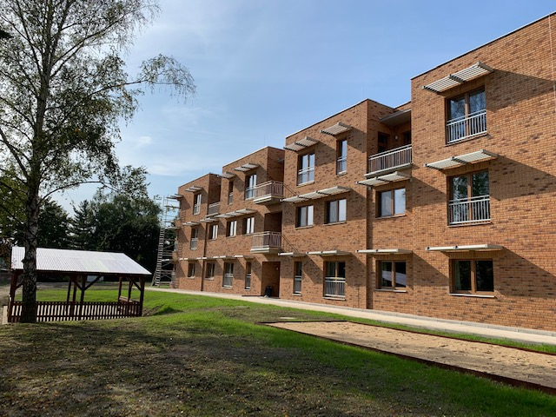
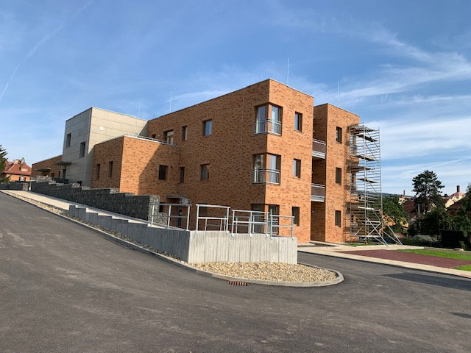
Největší projekt dle objemu podpory
Oblastní charita Česká Kamenice - výstavba domova se zvláštním režimem – deinstitucionalizace
Příjemce: Charita Česká Kamenice
Výzva: číslo 49. – Deinstitucionalizace soc. služeb (IROP 14+)
Příspěvek EU: 62 938 749 Kč.
Notes:
Předmět: úplná transformace ústavního zařízení domova se zvláštním režimem, došlo k vytvoření 7 domácností (5 individuálních a 2 skupinových) pro celkem 18 dospělých klientů s vysokou mírou podpory a dalších prostor nezbytných pro zajištění činnosti.

Slide 14
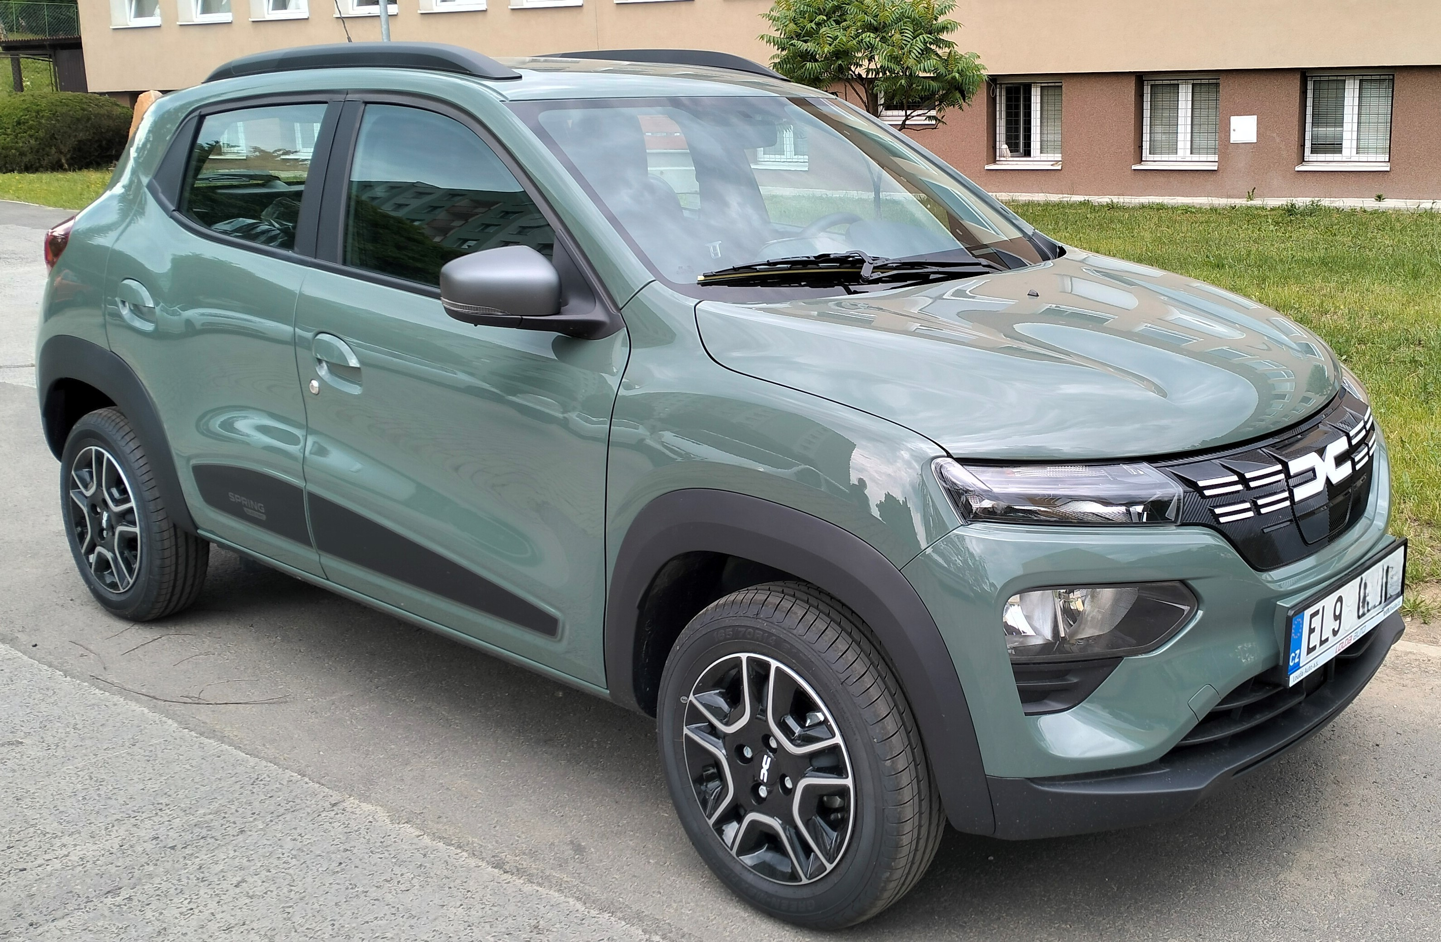
Nejmenší projekt dle objemu podpory
Pořízení automobilu pro Sociální služby Chomutov
Příjemce: Sociální služby Chomutov, příspěvková organizace
Výzva: číslo 101. Sociální infrastruktura se zvýšenou energetickou účinností
Příspěvek EU: 512 193 Kč.
Notes:
Předmětem: nákup elektrického vozidla, který je koncipován pro provoz ve městě. Doposud služba nedisponovala vozidlem. V návaznosti na pořízení došlo k nárustu zájmu o službu

Slide 15
Děkuji za pozornost!

